Slide 1

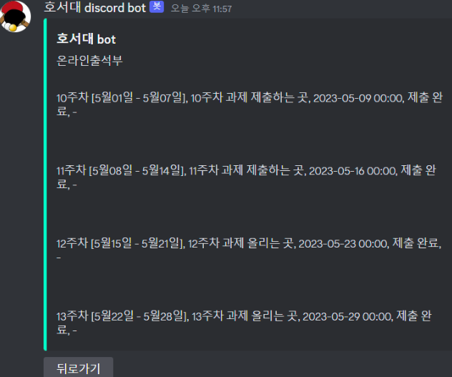
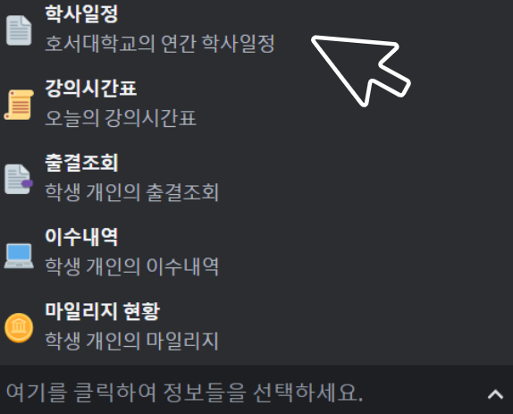


AI·SW 졸업작품 경진대회
과제명(한글): 호서대학교 디스코드 봇
과제명(영문) : Hoseo University Discord Bot
소속전공: 컴퓨터공학부 팀명: 3조
지도교수: 오수현 참여학생: 이가형 20200859
장세훈 20181254
작품개요
프로젝트 배경: 호서대학교에서는 다양한 부서와 학과, 학부 등이 각자 독립적으로 홈페이지를 운영하고 있어서 공지사항을 확인하는 과정이 번거롭고 시간이 많이 소요
-> 중요한 공지사항을 놓치는 경우가 종종 발생하고 있음
프로젝트 목적: 디스코드라는 플랫폼의 봇 기능을 통해 호서대학교 커뮤니티 내에서 공지사항을 효과적으로 공유하고 중요한 정보를 놓치지 않도록 하기 위함
설계세부내용
작품준비과정 및 설계과정
구현 환경
: VSCode, python, 디스코드 봇 API 및 라이브러리, 디스코드 봇 토큰
- 주요 기능
1) 학교 공지사항을 한 눈에 확인
: 학교 공지사항, 사회봉사, 학사일정 (동작 흐름 : 버튼 선택 -> 학교 사이트 크롤링 -> 정보 분류 -> 출력)
2) 학생 포털 개인 정보 쉽게 찾아볼 수 있음
: 시간표, 마일리지 현황, 이수내역 등.. (동작 흐름 : 버튼 선택 -> 로그인 시도 -> 사용자 정보 가져오기-> 정보 선택 -> 출력)
3) LMS 수업 수강 진행을 더 원활한 환경에서 할 수 있도록 보조
: LMS 알림, 온라인 강의 출결 확인, 과제 일정 확인 등..
(동작 흐름 : 버튼 선택 -> lms 로그인 -> 강좌 목록 가져오기 -> 출석부 확인 or 과제 확인)
결과 및 기대효과
- 기대효과
1) 효율적인 공지사항 전달
: 디스코드 봇을 통해 호서대학교의 공지사항을 자동으로 업데이트하고 전달함
2) 사용자 편의성 제공
: 디스코드 채널에서 봇에게 명령어를 입력하거나 알림 설정을 통해 자신이 원하는 방식으로 공지사항을 받아볼 수 있음
3) 학교 이미지 및 홍보 효과
향후계획
1) 기능확장
: 디스코드 봇의 기능을 더 확장시켜 학생들에게 더 다양한 서비스를 제공
2) 지속적인 유지보수
: 학교의 정책 변경이나 새로운 기능 요구 등에 대응하여 봇을 최신 상태로 유지
3) 사용자 피드백 수집
: 학생들이 봇 사용 중 겪는 어려움이나 개선 사항에 대한 의견을 수렴

